Slide 1
CHÀO MỪNG CÁC THẦY, CÔ GIÁO VỀ DỰ GIỜ
MÔN: TIẾNG VIỆT – LỚP 1
HỌC VẦN: BÀI 49: ơm - ­­ơp
(Tiết 1)
TRƯỜNG : PT HERMANN GMEINER HẢI PHÒNG

Slide 2
Khởi động

Slide 4
Trò chơi: Hái cam

Slide 5
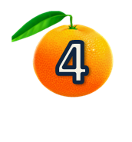

Slide 6
hộp sữa

Slide 7
Chậm… như thỏ
Chó thì mổ mổ
Gà thì liếm la
Dữ như quả na
Nhu mì gã cọp

Slide 8
chôm chôm

Slide 9
Đọc cả bài tập đọc: “Chậm… như thỏ”

Slide 10
Bài 49: ơm - ơp
ơm
ơp

Slide 11
Làm quen

Slide 12
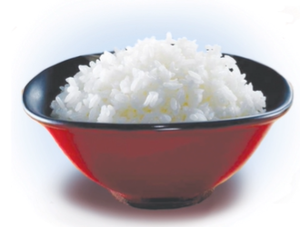
cơm

Slide 13
tia chớp

Slide 14
So sánh
ơm
ơp

Slide 15
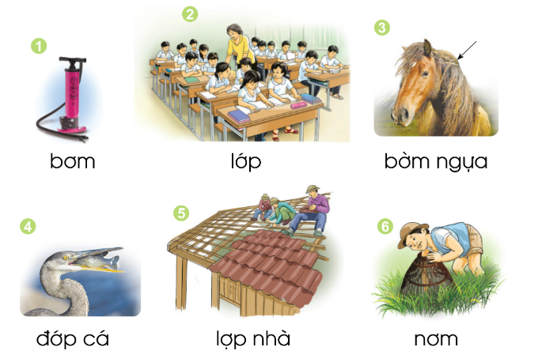
2. Tiếng nào có vần ơm? Tiếng nào có vần ơp?

Slide 16
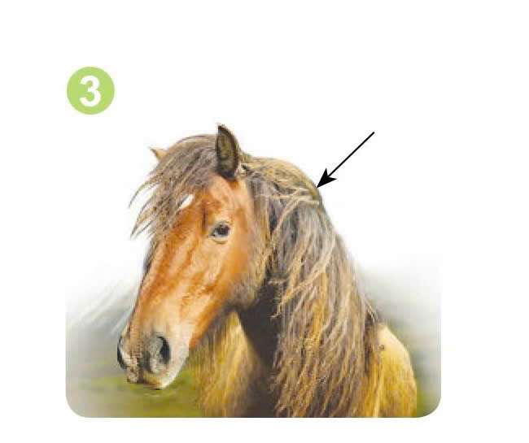

Slide 20
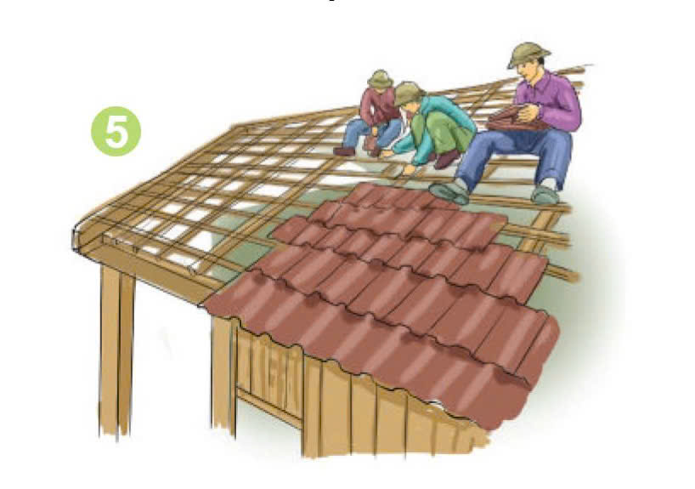

Slide 22
Dặn dò

